Slide 1

扫雷游戏及自动扫雷算法的实现
学生：蔡志杰
学号：22112020002
时间：2022.12.20
Notes:
各位老师好！我是18级微电子的蔡志杰，我的毕业论文题目是复杂约束下的ASIC布局布线协同优化问题研究

Slide 2

1
游戏概述
2
底层结构
3
算法实现
目录
Contents
4
交互界面
5
游戏展示
Notes:
我的答辩内容主要分为5块，分别是研究背景，问题描述，算法框架，实验结果和总结展望

Slide 3
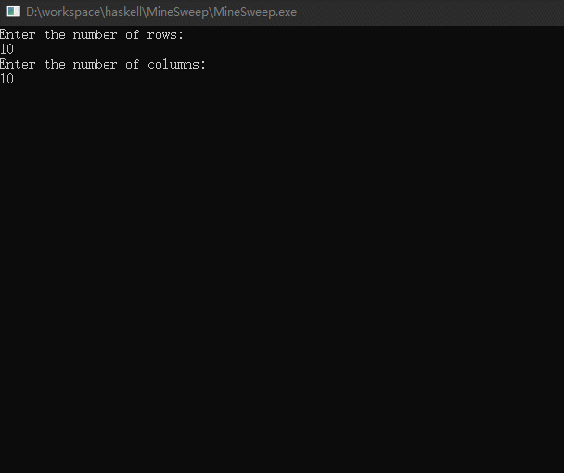
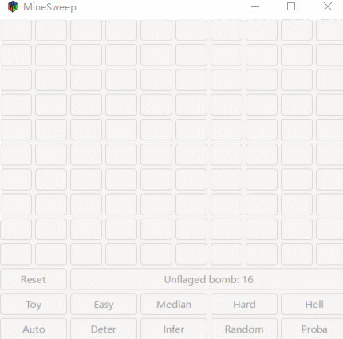
游戏概述
本次Haskell课程作业实现了一个扫雷游戏，除了支持传统扫雷游戏的操作（发现网格、标记地雷）还提供了一系列自动扫雷操作以辅助用户。
扫雷游戏的用户交互界面包含终端版本（文字交互）和图形界面版本。

Slide 4
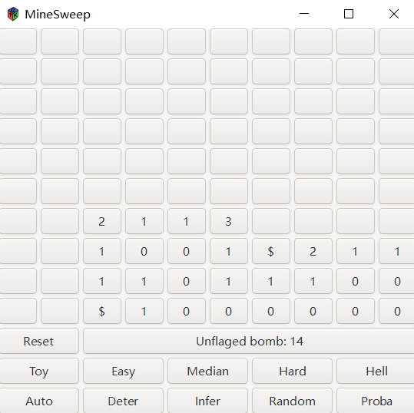
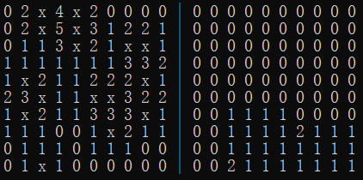
底层结构
扫雷游戏可以简化成对二维数组的操作
主要由两个二维数组组成：
数据层value grid (vgrid) 包含网格的数据
若格点为雷则值为-1，其余格点值为其周围8个格点中包含的雷数。
状态层state grid (sgrid) 包含网格的状态
格子具有三种状态：未访问nonVisited(0)，已访问visited(1)，标记雷flag（2）。
为了方便对格点的操作采用了一维索引对数组元素访问。
利用Data.Sequence中的fromList, update 和toList函数来更新二维数组。
vgrid sgrid

Slide 5
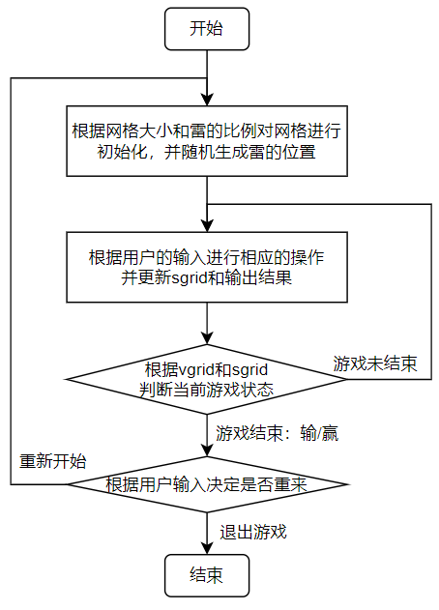
算法实现
游戏流程：
根据网格大小、雷的比例对网格进行初始化，同时随机生成雷的位置
根据用户的输入进行相应操作并更新输出
判断用户操作后的状态是否游戏结束，若游戏未结束则跳转到第2步
选择重新开始则跳转到第1步，否则退出游戏。
Notes:
接下来介绍本文提出的布局布线协同优化的算法框架，主要由三部分组成，第一阶段拆线重布，将基于现有的布局结果通过布线拥塞驱动的拆线重布来优化布线结果。接着是单元移动阶段，这一阶段主要由单元位置预测、布线资源更新和重布线三大步骤组成，最后一个阶段则为布线优化，通过交替进行拥塞驱动的拆线重布和基于线网调整的布线优化来进一步优化线长。
接下来介绍各个阶段采用的算法的一些细节

Slide 6
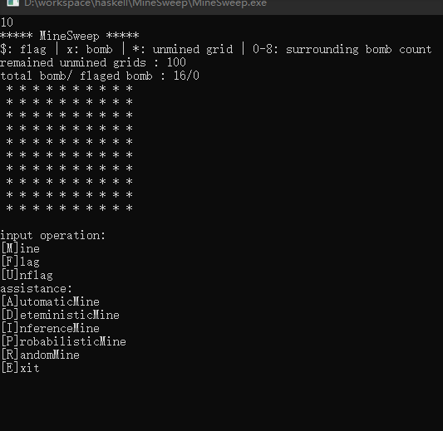
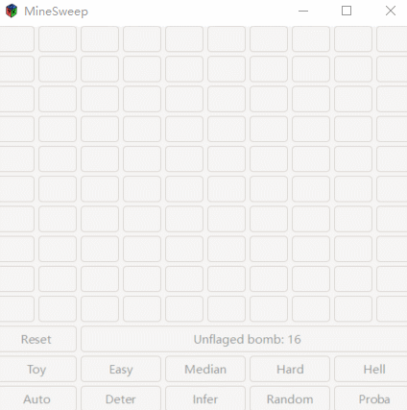
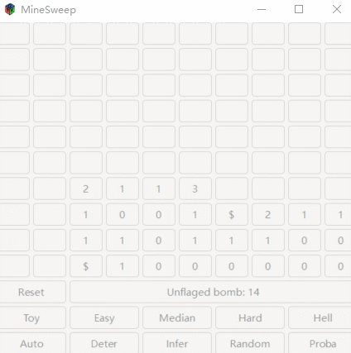
算法实现
基本扫雷操作
对普通网格的探索 sweep :: [[Int]] -> [[Int]] -> Int -> [[Int]]
基本逻辑是对选中的网格进行探索：
若选中网格为flag或nonVisited则先将其状态转换为visited，若其网格值为0则对其周围8个网格递归进行探索，否则终止探索
若选中网格为visited会对其进行单格推断（会在后面介绍），根据其周围信息确定其周围是否有确定的解。
Notes:
首先是拆线重布和布线优化阶段用到的拥塞驱动的拆线重布
这一步骤主要基于3D迷宫布线算法，采用如下的布线代价函数来考虑布线拥塞，为了加快该阶段布线速度对迷宫布线进行加速，采用基于队列的算法实现和传统的基于优先队列的实现相比有12%的提速，根据前一次布线结果对搜索范围进行限制。

Slide 7
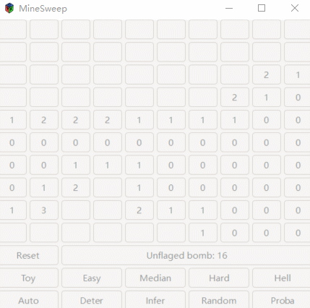
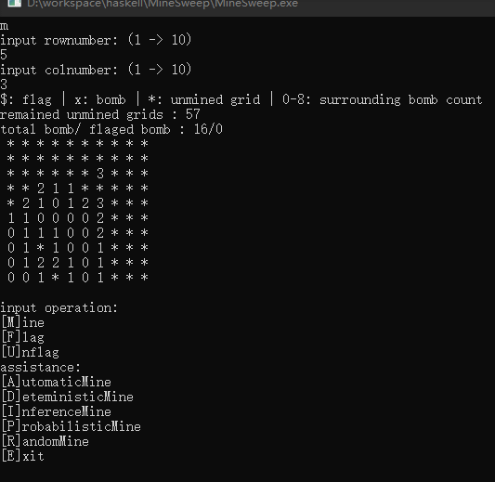
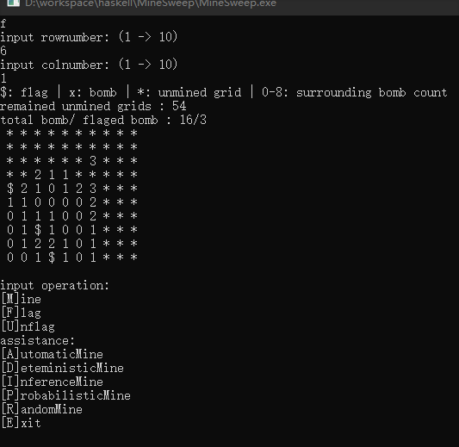
算法实现
标记雷和去除雷标
对普通网格标记雷 setFlag :: [[Int]] -> [[Int]] -> Int -> [[Int]]
去除雷标：unsetFlag :: [[Int]] -> [[Int]] -> Int -> [[Int]]
标记或去除雷后会更新剩余雷数。
Notes:
首先是拆线重布和布线优化阶段用到的拥塞驱动的拆线重布
这一步骤主要基于3D迷宫布线算法，采用如下的布线代价函数来考虑布线拥塞，为了加快该阶段布线速度对迷宫布线进行加速，采用基于队列的算法实现和传统的基于优先队列的实现相比有12%的提速，根据前一次布线结果对搜索范围进行限制。

Slide 8
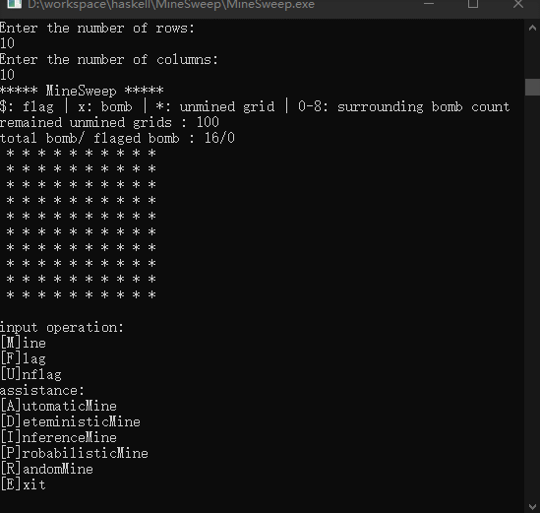
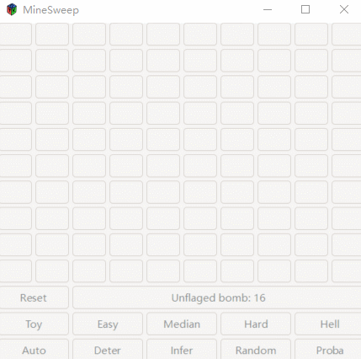
算法实现
自动扫雷——随机扫雷
randomMine :: RandomGen g => [[Int]] -> [[Int]] -> g -> [[Int]]
随机扫雷将根据提供的随机数种子从nonVisited的网格中随机选一个进行sweep操作
Notes:
首先是拆线重布和布线优化阶段用到的拥塞驱动的拆线重布
这一步骤主要基于3D迷宫布线算法，采用如下的布线代价函数来考虑布线拥塞，为了加快该阶段布线速度对迷宫布线进行加速，采用基于队列的算法实现和传统的基于优先队列的实现相比有12%的提速，根据前一次布线结果对搜索范围进行限制。

Slide 9
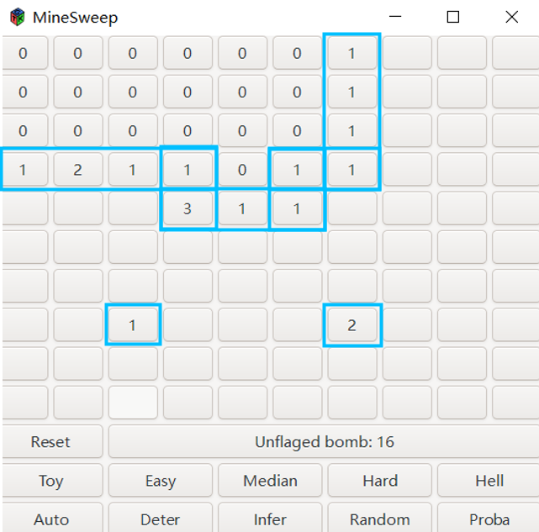
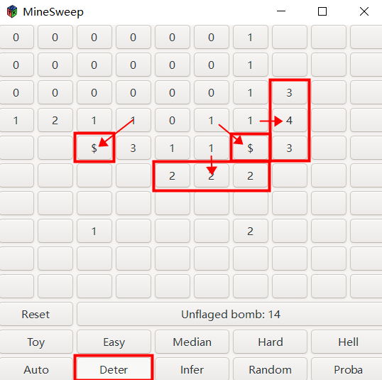
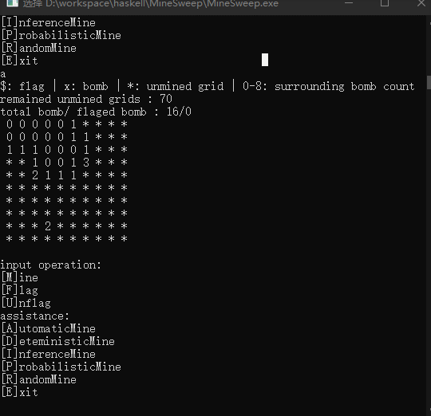
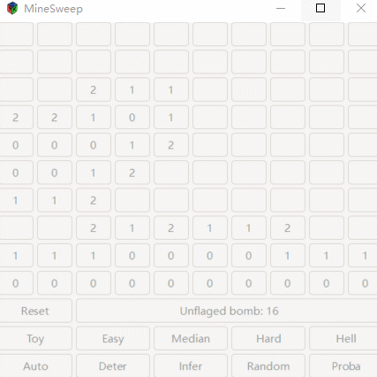
算法实现
自动扫雷——单格推断
deterministicMine :: [[Int]] -> [[Int]] -> [[Int]]
单格推断会对位于边界的所有网格依次进行推断，并更新其周围的状态，推断依据如下：
#周围flag == 自己的值（周围的炸弹都已确定，剩余nonVisited都可以变成visited）
#周围nonVisited + #周围flag == 自己的值（周围剩余nonVisited网格都是炸弹，都可以转换为flag状态）
Notes:
首先是拆线重布和布线优化阶段用到的拥塞驱动的拆线重布
这一步骤主要基于3D迷宫布线算法，采用如下的布线代价函数来考虑布线拥塞，为了加快该阶段布线速度对迷宫布线进行加速，采用基于队列的算法实现和传统的基于优先队列的实现相比有12%的提速，根据前一次布线结果对搜索范围进行限制。

Slide 10
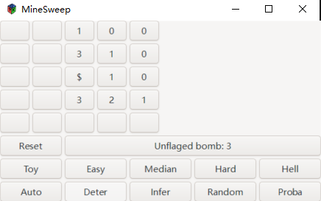
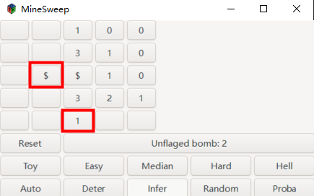
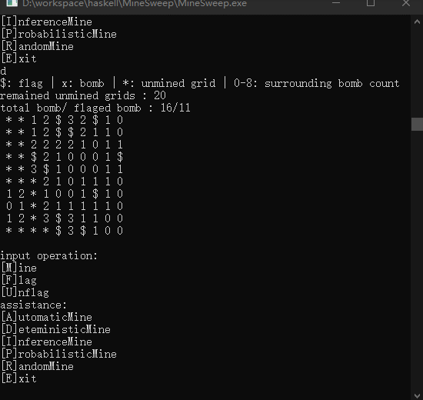
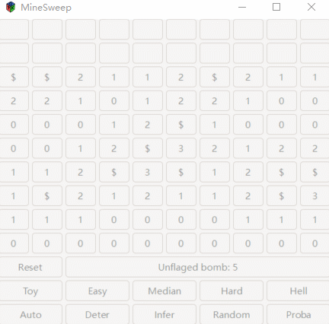
算法实现
自动扫雷——多格推断
inferenceMine :: [[Int]] -> [[Int]] -> [[Int]]
多格推断在推断的时候会考虑相邻的多个状态，能解决一些单格推断无法求解的情况。
实现方法为枚举边界网格周围的nonVisited网格（集合称为轮廓网格）的可能的状态排列，过滤掉不合法的排列情况，在剩余的情况中，若某一个网格的状态只有一种（visited或flag）则推理成功，将其置为相应的状态。
由于枚举所有轮廓网格的方法复杂度太高，故将轮廓网格拆分成相邻的一些组（组之间有一定的交叠），每次推理对一组中的网格进行推理。由于扫雷游戏本身的局部性，该方法并不会对效果带来很大的影响。
Notes:
首先是拆线重布和布线优化阶段用到的拥塞驱动的拆线重布
这一步骤主要基于3D迷宫布线算法，采用如下的布线代价函数来考虑布线拥塞，为了加快该阶段布线速度对迷宫布线进行加速，采用基于队列的算法实现和传统的基于优先队列的实现相比有12%的提速，根据前一次布线结果对搜索范围进行限制。

Slide 11
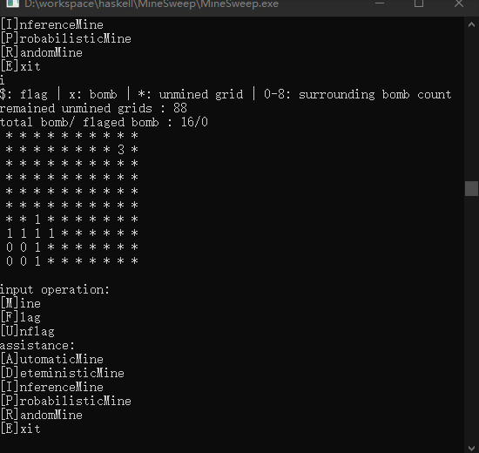
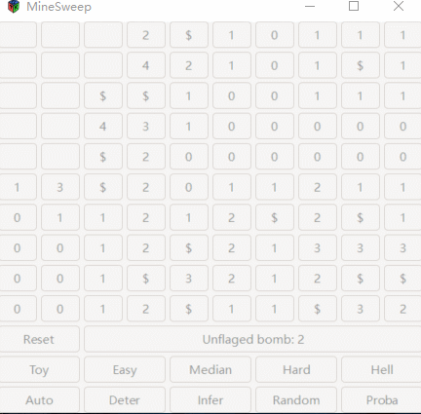
算法实现
自动扫雷——概率扫雷
probabilisticMine :: RandomGen g => [[Int]] -> [[Int]] -> g -> [[Int]]
概率扫雷是对轮廓网格中选取非雷格概率最大的网格进行sweep操作。
实现方法与多格推断类似先枚举边界网格周围的nonVisited网格（集合称为轮廓网格）的可能的状态排列，过滤掉不合法的排列情况，在剩余的情况中，选取visited出现次数最多的网格进行sweep。
同样也是由于枚举所有轮廓网格的方法复杂度太高，同样对轮廓网格进行了分组处理。
Notes:
首先是拆线重布和布线优化阶段用到的拥塞驱动的拆线重布
这一步骤主要基于3D迷宫布线算法，采用如下的布线代价函数来考虑布线拥塞，为了加快该阶段布线速度对迷宫布线进行加速，采用基于队列的算法实现和传统的基于优先队列的实现相比有12%的提速，根据前一次布线结果对搜索范围进行限制。

Slide 12
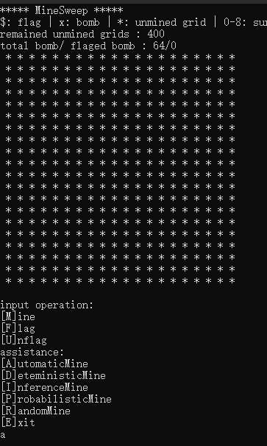
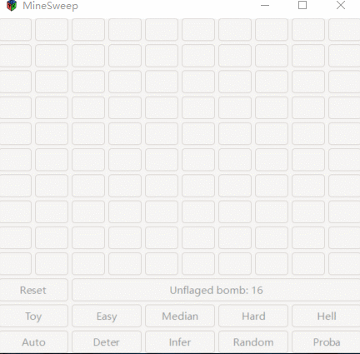
算法实现
自动扫雷——组合方法
automaticMine :: RandomGen g => [[Int]] -> [[Int]] -> g -> [[Int]]
通过组合前面几种扫雷方法得到一个全自动的扫雷算法，策略如下：
首先优先采用单格推断，复杂度中等，且得到的结果一定正确。
当单格推断失败（无法更新sgrid）则进行多格推断，复杂度高于单格推断，但是能够获取的信息更多。
当单格和多格推断都失败的时候，进行随机扫雷，复杂度最低，但是有概率失败。
状态判断
每次状态更新后都需要判断游戏是否结束（输赢）
输的条件是在visited状态的网格数值为-1（炸弹）
赢的条件是不存在nonVisited状态的非炸弹网格（数值大于等于0）且没有标记错误的flag且没有输
Notes:
首先是拆线重布和布线优化阶段用到的拥塞驱动的拆线重布
这一步骤主要基于3D迷宫布线算法，采用如下的布线代价函数来考虑布线拥塞，为了加快该阶段布线速度对迷宫布线进行加速，采用基于队列的算法实现和传统的基于优先队列的实现相比有12%的提速，根据前一次布线结果对搜索范围进行限制。

Slide 13
交互界面
终端模式
在游戏过程中根据当前的vgrid和sgrid决定输出的矩阵值，再进行一些类型转换将最终的扫雷网格输出到终端中
根据终端输出的帮助信息，输入相应的要求来实现与游戏的交互。
图形界面模式
使用gi-gtk库进行GUI界面的实现。相关的文档和配置方法可见如下链接：
https://hackage.haskell.org/package/gi-gtk
https://github.com/haskell-gi/haskell-gi
图形界面中有三类按钮：
扫雷网格按钮，回调函数将更新扫雷网格
重置按钮，回调函数将根据按钮将游戏重置到不同的网格大小
自动扫雷按钮，回调函数将根据按钮对应的操作更新扫雷网格
Notes:
接下来介绍一下本次毕业设计的实验部分，

Slide 14
总结&游戏展示
文件列表
Util.hs：包含一些功能函数，如生成指定长度统一内容的列表的函数getUnitList，获得列表最大值的函数listMax，列表去重复元素函数unique等。
MyRandom.hs：生成随机数的函数，主要有getR和getRList，分别生成一个随机数和一个不重复的有序的随机数列表。
Grid.hs：包含网格基本操作的函数。
Mine.hs：包含扫雷基本操作的函数，sweep，setFlag，unsetFlag，automaticMine ，deterministicMine， randomMine， inferenceMine， probabilisticMine等。
Flow.hs：包含终端版本扫雷的流程控制函数
MineSweep.hs：包含终端版本扫雷的main函数。
MineSweepGUI.hs：包含GUI版本扫雷的流程函数和main函数。
Notes:
当然本文也存在着不少不足的地方，如本文基于的问题模型和实际工业中的相比还是过于简单，之后可以考虑在工业问题中应用本文的算法。
其次本文的优化目标比较单一，后续可以同时考虑线网的时序等特性，
最后本文的还有一些部分可以进行并行加速的尝试。

Slide 15
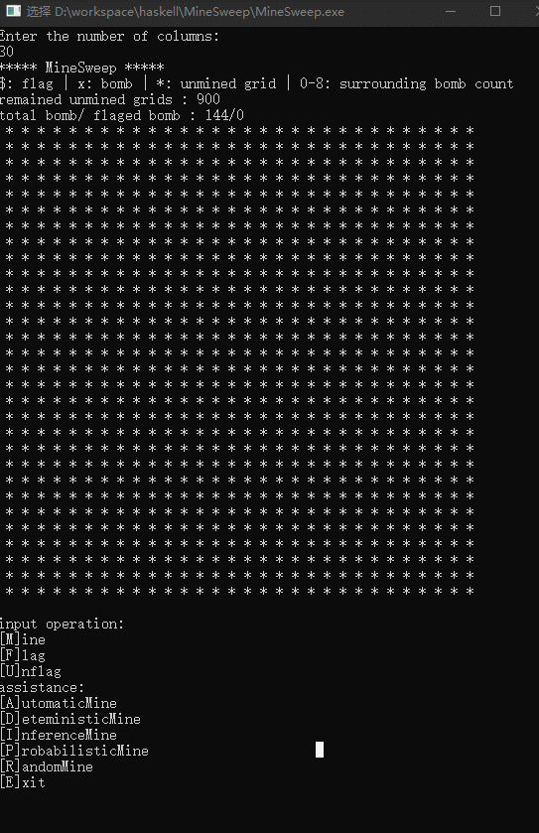
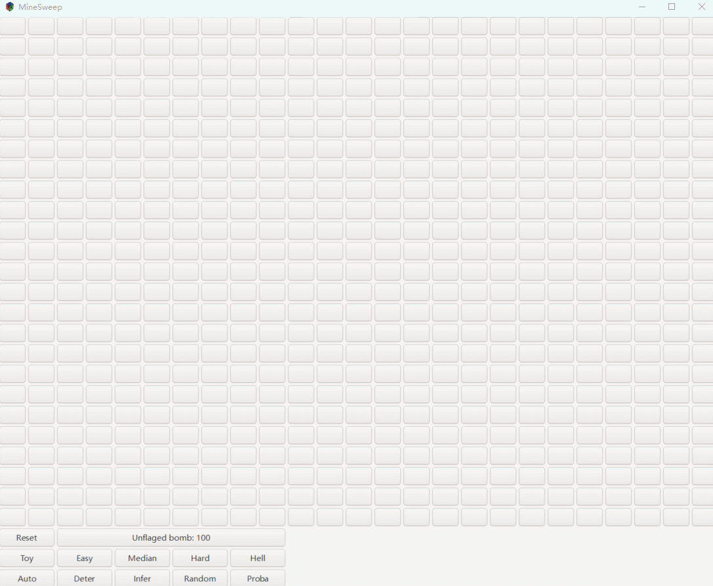
游戏展示
Notes:
当然本文也存在着不少不足的地方，如本文基于的问题模型和实际工业中的相比还是过于简单，之后可以考虑在工业问题中应用本文的算法。
其次本文的优化目标比较单一，后续可以同时考虑线网的时序等特性，
最后本文的还有一些部分可以进行并行加速的尝试。

Slide 16
谢谢！

